Slide 1

Bilgisayarla Görü (Computer Vision)

Slide 2
Önceki Derste Konuştuklarımız
OpenCV kütüphanesine giriş
Fotoğraf okuma ve gösterme
Fotoğrafı belli bir formatta kaydetme
BGR fotoğrafı grayscale’a çevirme
Bit, piksel ve çözünürlük kavramları
JPG, PNG vb.

Slide 3
Bugün Konuşacaklarımız
NumPy tekrarı
RGB -> R, G, B
Histogram (piksel sayma)
Parlaklık ve Karşıtlık Ayarlama
Thresholding (eşikleme)
InRange (eşikleme & aralık bulma)
Alıştırma
HSV Renk Uzayı (vakit kalırsa)

Slide 4
NumPy
np.ones & np.zeros
np.arange & np.random
array.ndim & array.shape
array.reshape
Erişim & index
Çoklu indexleme
Kırpma

Slide 5
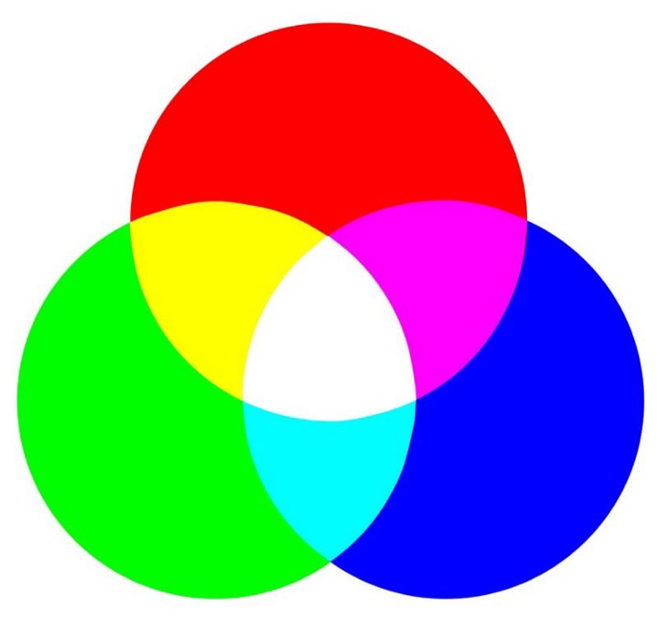
RGB Renk Uzayı – R, G, B
RGB görüntülerin R, G ve B kanalları aslında tek kanallı görüntülerdir.
R matrisi görüntüdeki kırmızı miktarını, G yeşil miktarını, B ise mavi miktarını gösterir ve ayrı ayrı incelenebilir.
split.py & bgr_channels.py

Slide 6
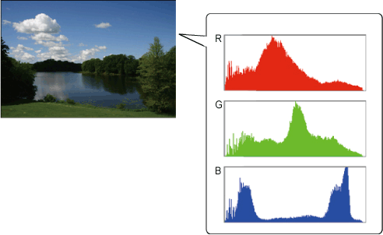
Histogram
Sayma işleminden ibaret.
Görüntü hakkında güzel bir bilgi.
Değeri 0 olan pikselleri say
Değeri 1 olan pikselleri say
...
Değeri 255 olan pikselleri say
Sonucu göster
Örnek program -> histogram.py
RGB görüntülerde ise tüm kanalları ayrı ayrı say.

Slide 7
Parlaklık ve Karşıtlık Ayarlama
Bir görselin histogramına bakarak o görselin parlaklık ve karşıtlık değerlerini rahatlıkla anlayabiliriz.
Bu tarz ayarlamaları yapan birkaç güzel yöntem var:
Histogram normalization (https://docs.opencv.org/3.1.0/d5/daf/tutorial_py_histogram_equalization.html)
Gamma correction (https://www.pyimagesearch.com/2015/10/05/opencv-gamma-correction/)
Kodlarını yazmak yerine inceleyelim.

Slide 8
Thresholding (Eşikleme)
0 ile 255 (8-bit olduğunu varsayalım) arasında bir sayı (eşik değeri) seç.
O görüntüde değeri eşik değerinden düşük olan pikselleri 0, diğerlerini 255’e eşitle.
Eşik değeri nasıl seçilir?
Histogram verisi. (medyan, ortalama, medyan ile ortalamanın ortalaması)
Fotoğraf hakkında ön bilgi
Deneme yanılma
Otsu ve iterative gibi eşik değerini otomatik bulan yöntemler
threshold.py

Slide 9
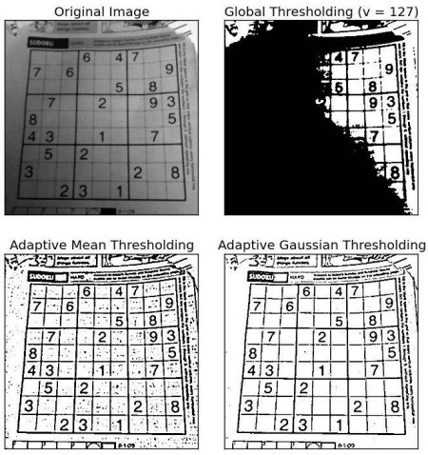
Adaptive Thresholding https://docs.opencv.org/3.4/d7/d4d/tutorial_py_thresholding.html

Slide 10
Alıştırma 1
Renkli bir görsel okuyun
Görselin boyutlarını yazdırın
150,150’deki pikselin değerini yazdırın
Görseli grayscale’a çevirin
Görselin boyutlarını yazdırın
150,150’deki pikselin değerini yazdırın
Grayscale görsele t=125’lik threshold uygulayın
Görselin boyutlarını yazdırın
150,150’deki pikselin değerini yazdırın

Slide 11
InRange (Aralık Bulma)
Threshold’a çok benzer
1 eşik değer yerine
1 alt ve 1 üst değer
Çıktı: Belirlenen aralığa dahil olan pikseller beyaz, diğer pikseller siyah
Çok kanallı görsellere uygulanabilir
Renk tanımak için birebir
http://colorizer.org/
inrange.py

Slide 12
Alıştırma 2
Renkli bir görsel okuyun
InRange kullanarak, sırasıylav
Mavi
Kırmızı
Yeşil
Beyaz
Siyah
Sarı
Renklerini tanıyan bir program yazın

Slide 13
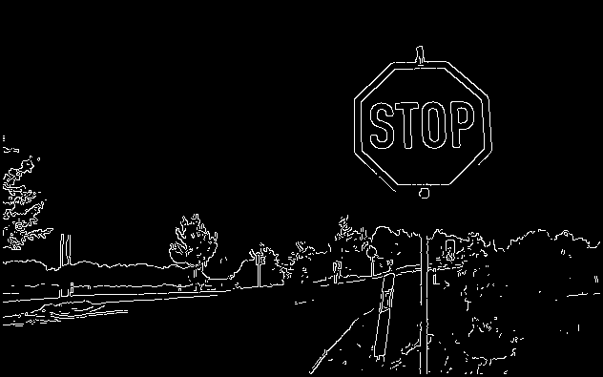
Sonraki Derste Konuşacaklarımız
HSV renk uzayı
Video işleme
Canlı renk tanıma (alıştırma)
Fotoğraf dönüşümleri (kırpma, döndürme, simetri, yeniden boyutlandırma)
Görsellerde mantıksal işlemler (ve, veya vb.)
Morfolojik işlemler (erosion, dilation vb.)

Slide 14
Dinlediğiniz İçin Teşekkürler
Salı (yarın) 18.15’te görüşmek üzere
Görüş ve önerilerinizi lütfen söyleyin

